Slide 1

Tuần 9 Ôn tập giữa kì I: Tiết 5
TIẾNG VIỆT 5
Tập 1

Slide 2



Slide 3


Cả lớp cùng hát và làm theo video dưới đây để khởi động
trước khi vào bài học:

Slide 4


Slide 5





HOẠT ĐỘNG 1:
ĐÁNH GIÁ KĨ NĂNG ĐỌC THÀNH TIẾNG, HỌC THUỘC LÒNG

Slide 6

HOẠT ĐỘNG CẢ LỚP
Các em tham gia kiểm tra kĩ năng đọc thành tiếng, học thuộc lòng
Từng HS lên bốc thăm để chọn đoạn, bài đọc hoặc đọc thuộc lòng, kèm câu hỏi đọc hiểu.
HS đọc đoạn, bài văn, trả lời
câu hỏi đọc hiểu.

Slide 7
HOẠT ĐỘNG 2:
LUYỆN TỪ VÀ CÂU

Slide 8







Nhiệm vụ 1: Làm việc độc lập
Các em hãy tự làm các bài tập về cách viết tên riêng nước ngoài và dấu gạch ngang (Tiết 5, SGK – tr.72)

Slide 9

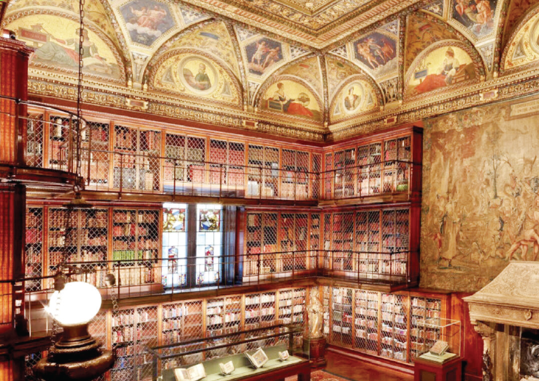
Nhiệm vụ 2: Báo cáo kết quả làm BT
BÀI TẬP 1: Viết lại cho đúng các tên riêng nước ngoài trong đoạn văn dưới đây:
Thư viện mo gân ở trung tâm thành phố niu oóc, hoa kỳ, được xem là một trong những thư viện đẹp nhất thế giới. Các tủ sách bằng đồng nơi đây lưu giữ nhiều bản thảo gốc của Oantơ xcốt và bandắc. Đây cũng là nơi trung bày một bộ sưu tập lớn các bản in, bản vẽ và hoạ tiết tranh của các nghệ sĩ Lêônácđô đa vinxi, Mikenlănggiơlô và Rembrăng,...
Theo báo Lao Động

Slide 10
Nhiệm vụ 2: Báo cáo kết quả làm BT
Đáp án bài 1: Các tên riêng nước ngoài được viết đúng lại như sau:
Mo-gân
Niu Oóc
Hoa Kỳ
Oan-tơ X-cốt
Ban-dắc
Lê-ô-nác-đô đa Vin-xi
Mi-ken-lăng-giơ-lô
Rem-brăng

Slide 11

Nhiệm vụ 2: Báo cáo kết quả làm BT
BÀI TẬP 2: Tìm 4 vị trí cần thêm dấu gạch ngang đánh dấu bộ phận chú thích, giải thích trong đoạn văn sau:
Chiều qua, ở ngã ba đường, nơi đặt bảng tin khu phố, xuất hiện một thông báo về giải thi đấu bóng đá thiếu nhi của phường.
Hoà “Đen” đội trưởng đội Mũi Tên Vàng ngay lập tức tổ chức họp đội bóng của khu phố. Chỉ 15 phút sau, các cầu thủ tất cả đều đang háo hức chờ đợi trận bóng đã có mặt ở nhà văn hoá.
KHÁNH LINH

Slide 12


Chiều qua, ở ngã ba đường − nơi đặt bảng tin khu phố − xuất hiện một thông báo về giải thi đấu bóng đá thiếu nhi của phường.
Hòa “Đen” − đội trưởng đội Mũi Tên Vàng − ngay lập tức tổ chức họp đội bóng của khu phố. Chỉ 15 phút sau, các cầu thủ tất cả đều đang háo hức chờ trận bóng đá có mặt ở nhà văn hóa.
ĐÁP ÁN
BÀI TẬP 2

Slide 13


Slide 14



Những bạn kiểm tra đọc thành tiếng chưa đạt chuẩn bị để kiểm tra lại vào buổi sau.
Lắng nghe GV nhận xét về tiết học.

Slide 15


Slide 16



Để kết nối cộng đồng giáo viên và nhận thêm nhiều tài liệu giảng dạy,
mời quý thầy cô tham gia Group Facebook
theo đường link:
Hoc10 – Đồng hành cùng giáo viên tiểu học
Hoặc truy cập qua QR code

